Slide 1
Исследование характеристик автомобилей
Student: Dudco Maxim
Lect.univ V. Munteanu

Slide 2
Содержание
Введение
Основные цели
Основная часть
Выводы

Slide 3
Введение
Современные общества сталкиваются с рядом вызовов в области общественной безопасности, и важным аспектом понимания и борьбы с этими вызовами является анализ преступности. Данные о преступлениях предоставляют ценную информацию для оценки уровня безопасности в различных районах, выявления тенденций и разработки эффективных стратегий в области уголовного преследования.

Slide 4
ОСНОВНЫЕ ЦЕЛИ
Анализ Тенденций Преступности: Провести всесторонний анализ датасета о преступлениях с 2020 года до настоящего времени с целью выявления основных тенденций и динамик изменений в частоте происшествий.
Определение Факторов Влияния: Исследовать влияние различных факторов, таких как временные интервалы, климатические условия и географическое распределение, на частоту совершения преступлений.
Разработка Прогностических Моделей: Построить статистические модели для прогнозирования будущих тенденций преступности, основываясь на временных и климатических показателях.

Slide 5
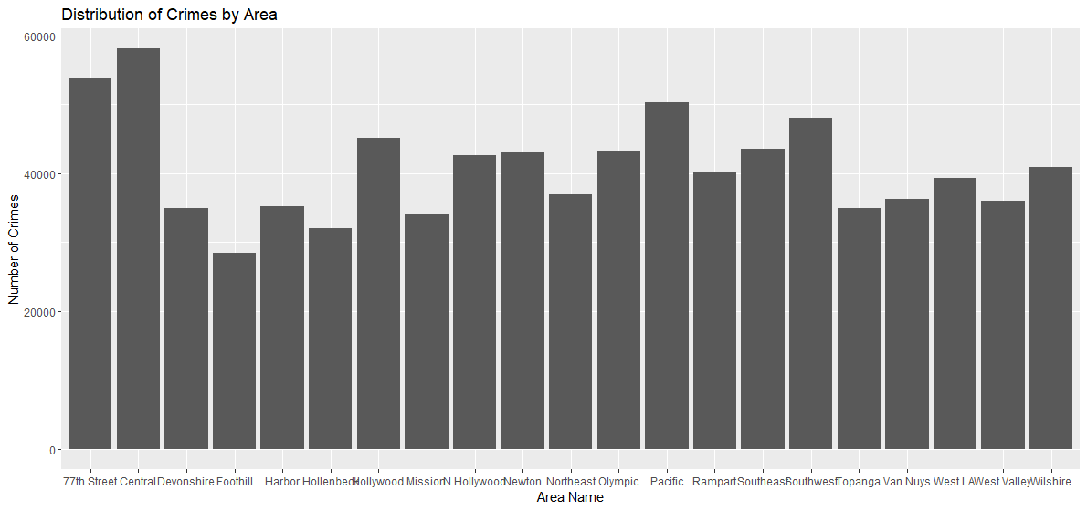
Распределение преступлений по районам
Такой график позволяет визуально сравнить уровни преступности между различными районами и выделить те, где количество преступлений более высоко или ниже, что может быть полезным для принятия мер по улучшению безопасности в конкретных районах.

Slide 6
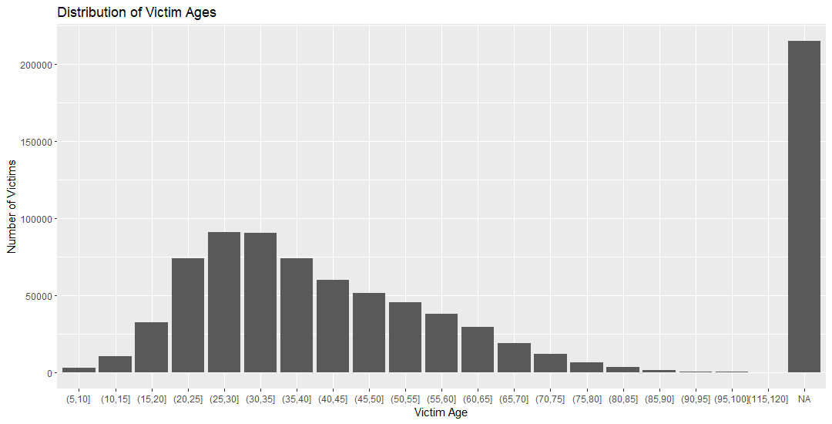
Распределение возрастов пострадавших
Такой график помогает визуально оценить возрастную структуру пострадавших и выявить особенности влияния возрастных групп на преступность.

Slide 7
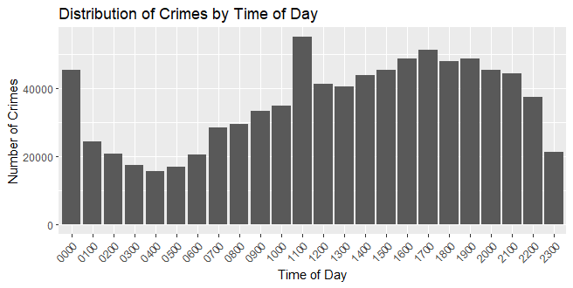
Распределение по времени суток
График "Распределение по времени суток" представляет собой визуализацию количества преступлений в зависимости от времени суток. Этот анализ может помочь выявить паттерны и тенденции в совершении преступлений в различные часы дня.

Slide 8
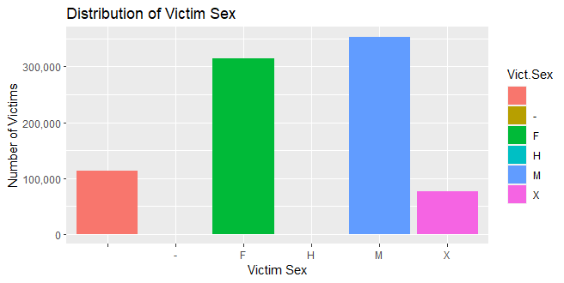
Распределение по полу пострадавших
График "Распределение по полу пострадавших" визуализирует соотношение мужчин и женщин среди пострадавших в совершенных преступлениях. Анализ этого распределения может предоставить важную информацию о гендерных особенностях жертв преступлений и помочь в выявлении возможных тенденций.

Slide 9
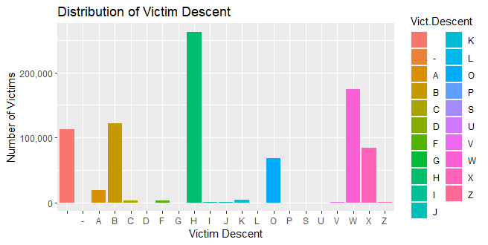
Распределение по национальности пострадавших
График "Распределение по национальности пострадавших" визуализирует соотношение пострадавших в преступлениях в зависимости от их национальности. Анализ этого распределения может быть полезен для выявления особенностей и различий в воздействии преступлений на разные этнические группы.

Slide 10
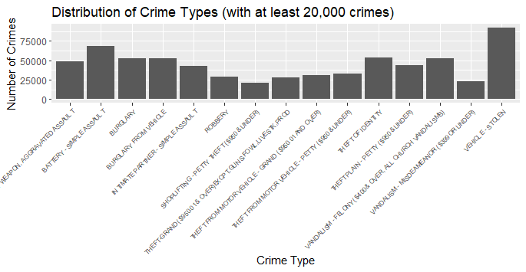
Распределение по типам преступлений (с фильтрацией)
График "Распределение по типам преступлений (с фильтрацией)" визуализирует количество преступлений для каждого типа, фильтруя данные так, чтобы в график включались только те типы преступлений, где число случаев превышает 20,000. Этот анализ может помочь выделить наиболее распространенные виды преступлений.

Slide 11
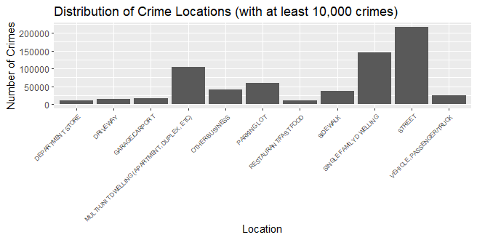
Распределение по местам преступлений (с фильтрацией)
График "Распределение по местам преступлений (с фильтрацией)" визуализирует количество преступлений для каждого места, фильтруя данные так, чтобы в график включались только те места, где количество случаев превышает 10,000. Анализ этого распределения может помочь в выявлении наиболее часто используемых локаций для преступлений.

Slide 12
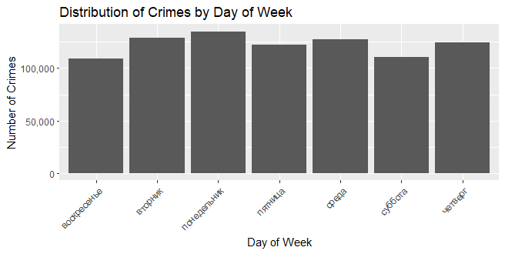
Распределение преступлений по дням недели
График "Распределение преступлений по дням недели" визуализирует количество преступлений, произошедших в каждый день недели. Этот вид анализа может помочь в выявлении паттернов активности в разные дни недели.

Slide 13
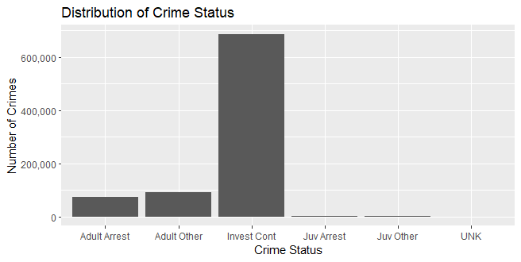
Распределение по статусам преступлений
График "Распределение по статусам преступлений" визуализирует количество преступлений в зависимости от их статуса. Этот вид анализа может помочь понять текущую динамику в разрезе различных статусов, таких как расследование, арест, закрытие дела и т.д.

Slide 14
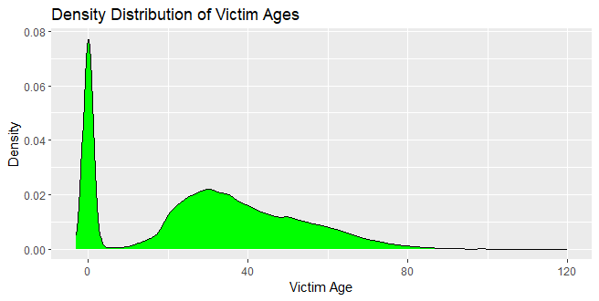
Плотность распределения возраста пострадавших
График "Плотность распределения возраста пострадавших" представляет собой визуализацию плотности вероятности распределения возраста жертв преступлений. Этот вид графика позволяет оценить, как часто встречаются различные возрастные группы среди пострадавших.

Slide 15
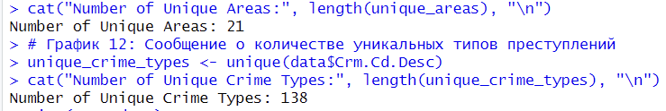
Сообщение о количестве уникальных районов и Сообщение о количестве уникальных типов преступлений
Первый блок кода и сообщение помогают быстро оценить количество различных районов, представленных в датасете. Информация о уникальных районах может быть полезна для понимания географического разнообразия преступлений и фокусировки усилий по обеспечению безопасности в конкретных районах. Второй блок кода и сообщение предоставляют быструю обзорную информацию о количестве различных типов преступлений в датасете. Это может быть полезной стартовой точкой для анализа характера преступлений и определения наиболее распространенных видов преступлений в рассматриваемом контексте.

Slide 16
выводы
Изучение статистики преступлений в данном временном периоде выявило несколько ключевых тенденций. Во-первых, большинство преступлений сосредоточено в определенных районах, что подчеркивает необходимость усиления мер безопасности в этих областях. Распределение преступлений по времени суток и дням недели предоставляет ценную информацию для оптимизации планов полицейского патрулирования.
Характеристики пострадавших, такие как возраст, пол и национальность, позволяют выделить уязвимые группы населения, что может служить основой для разработки целенаправленных программ по их защите. Анализ типов и мест преступлений помогает выявить наиболее распространенные виды преступлений и локализовать фокусы проблем. В целом, полученные результаты анализа предоставляют ценные инсайты для разработки стратегий по борьбе с преступностью, улучшения безопасности общества и оптимизации деятельности правоохранительных органов.

